Slide 1



Welcome to our English magazine for girls and boys
PART 2 – What do we have for breakfast?

Slide 2
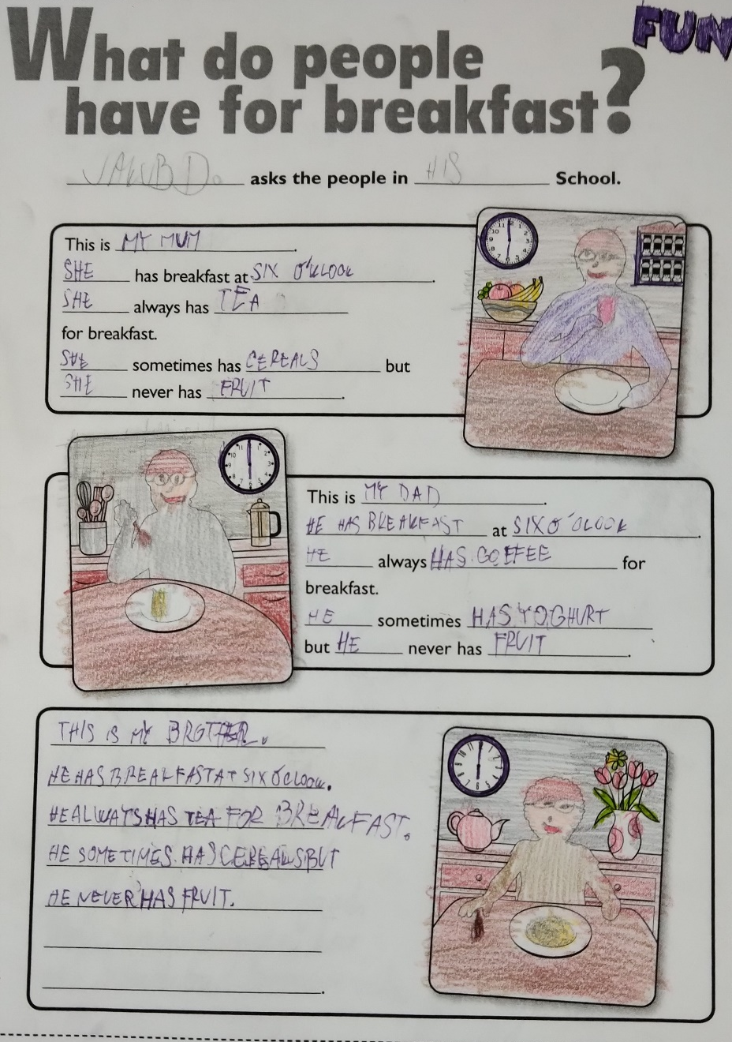
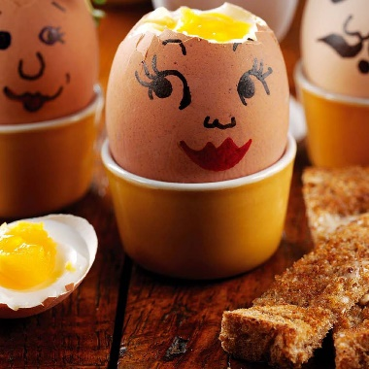
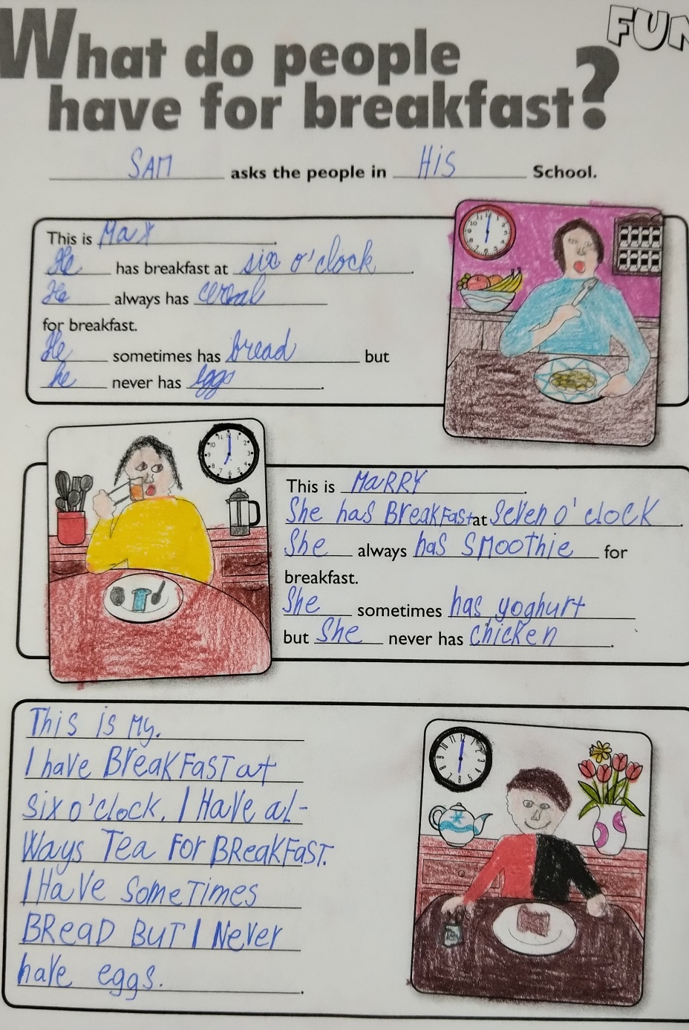
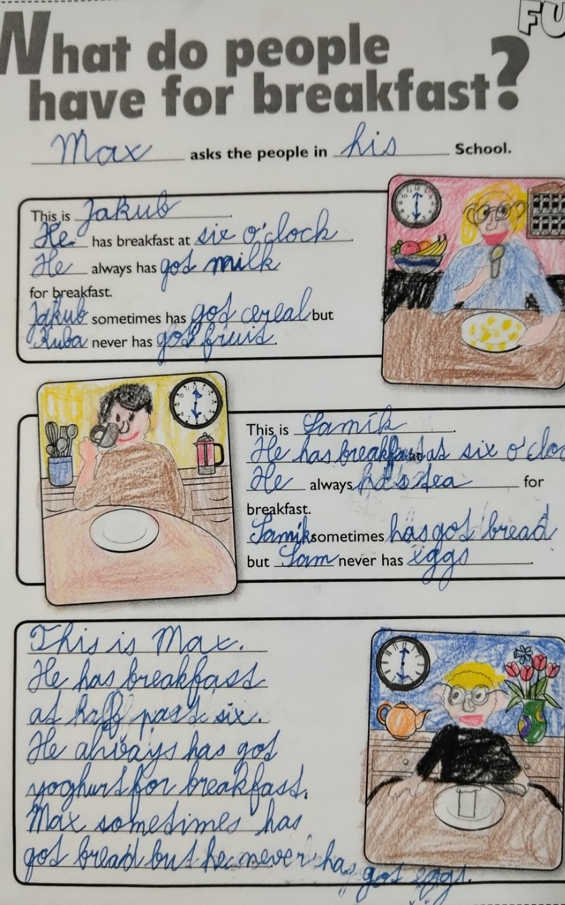
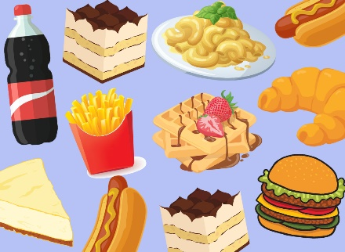
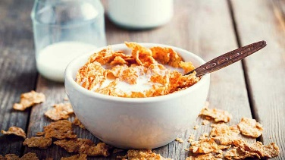

Slide 3

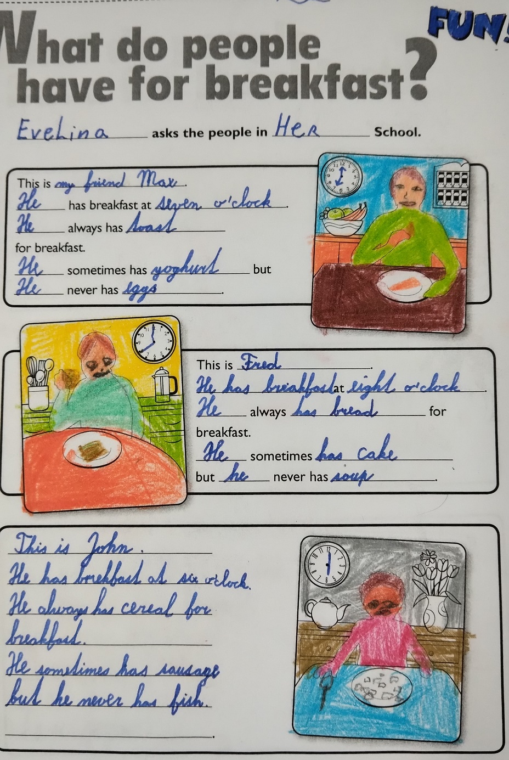

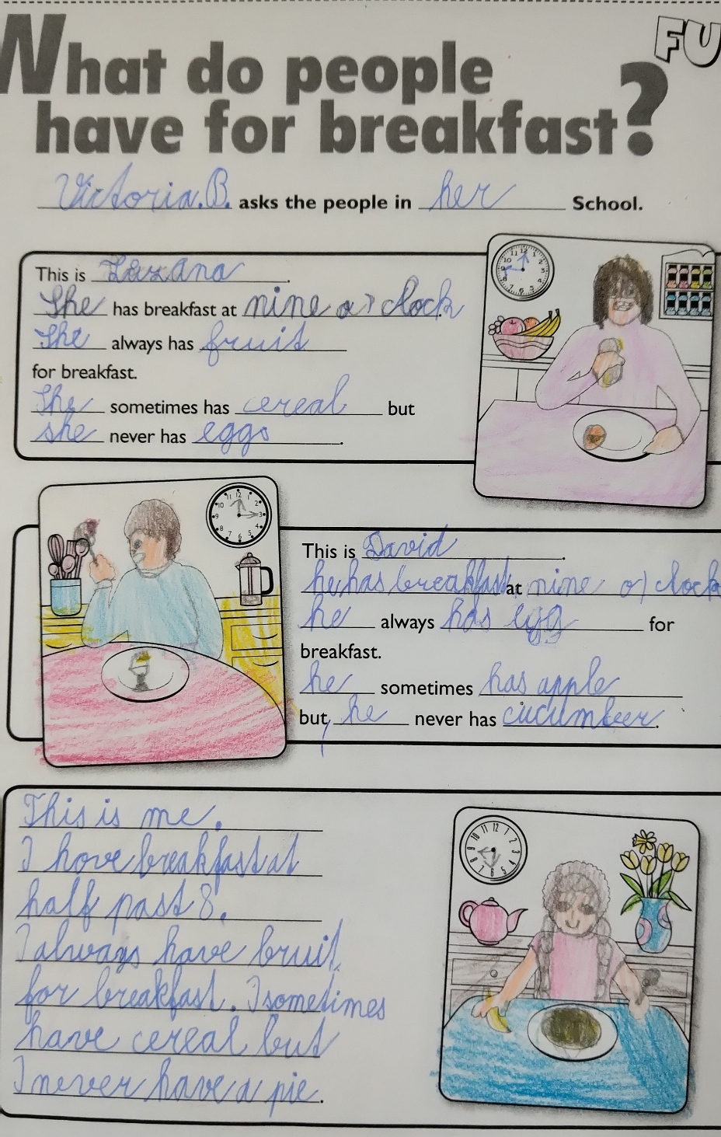
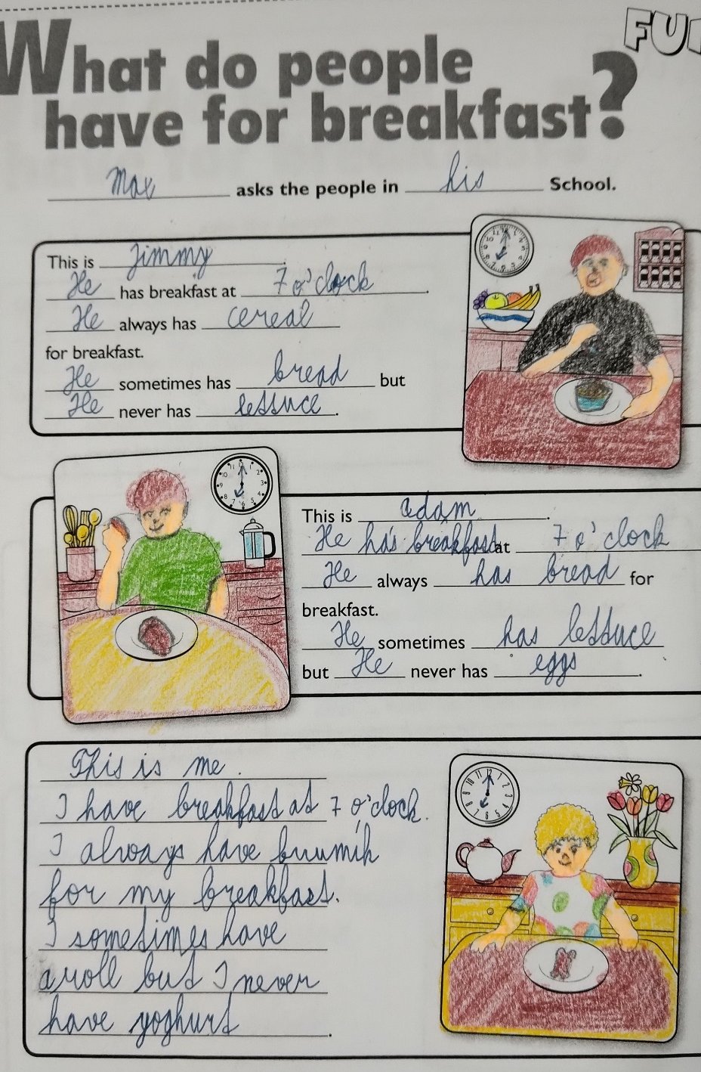


Slide 4

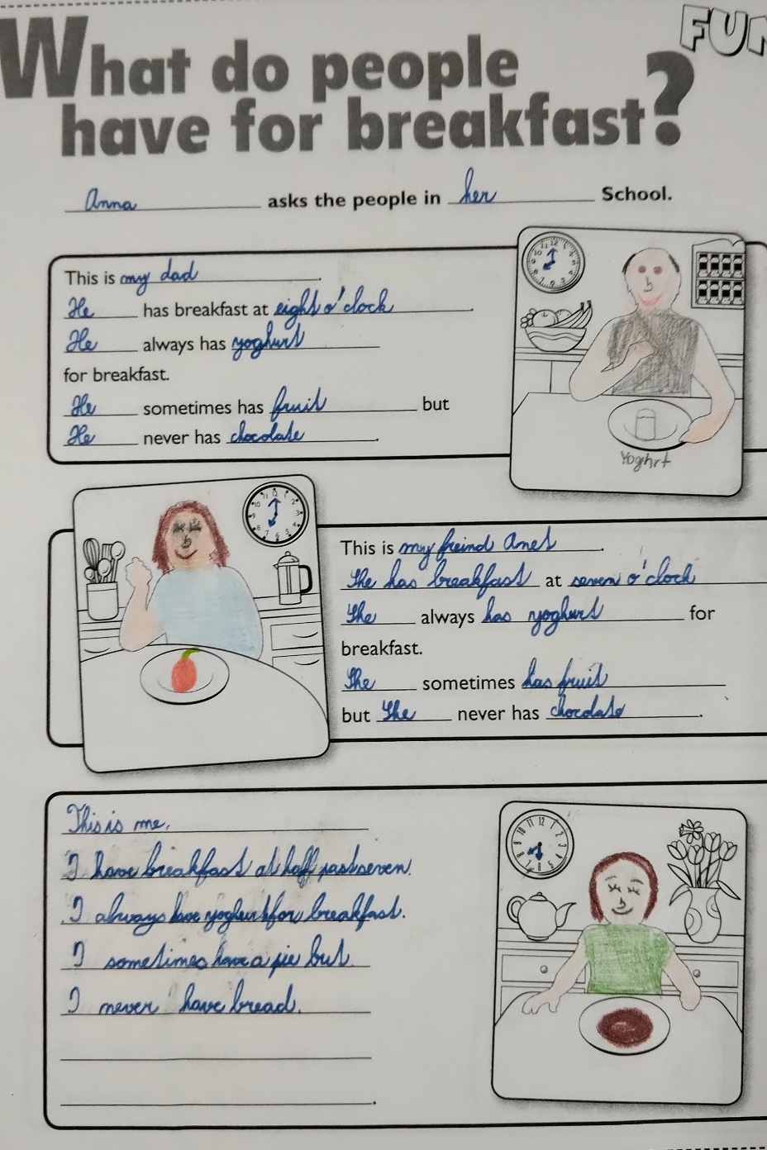
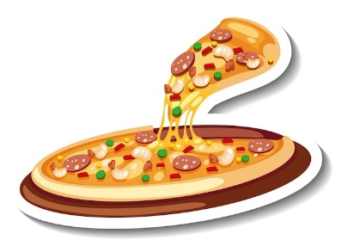
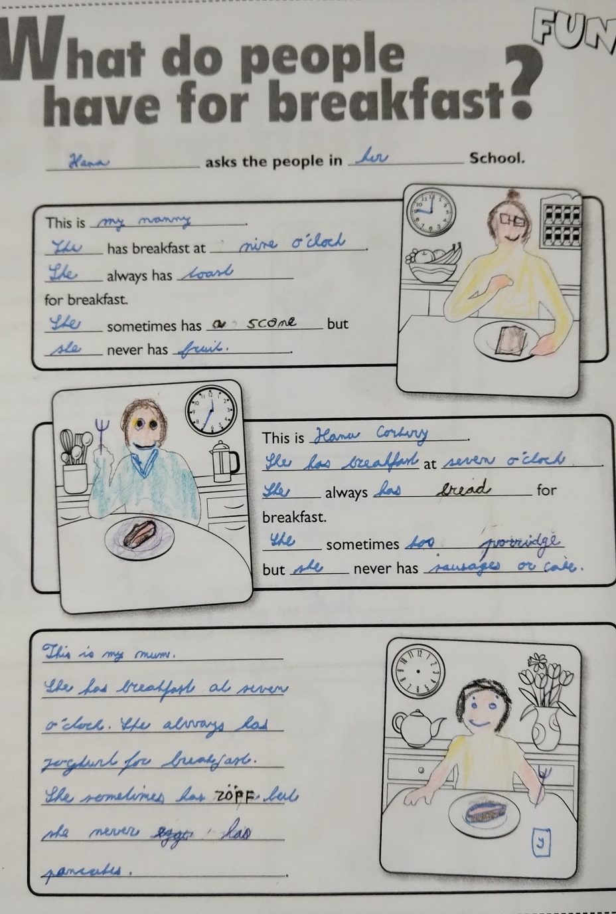
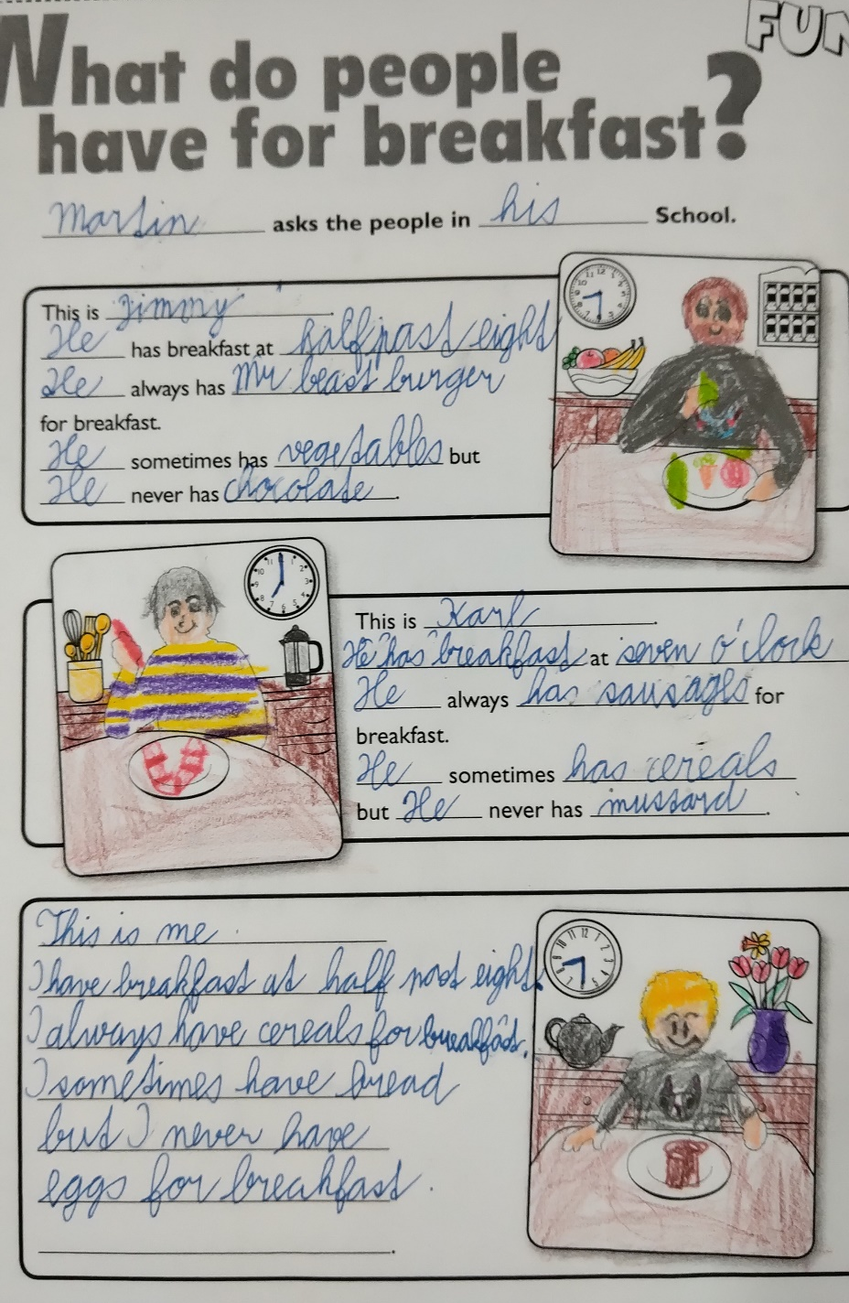
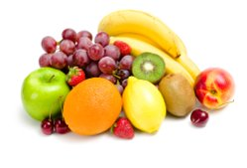

Slide 5



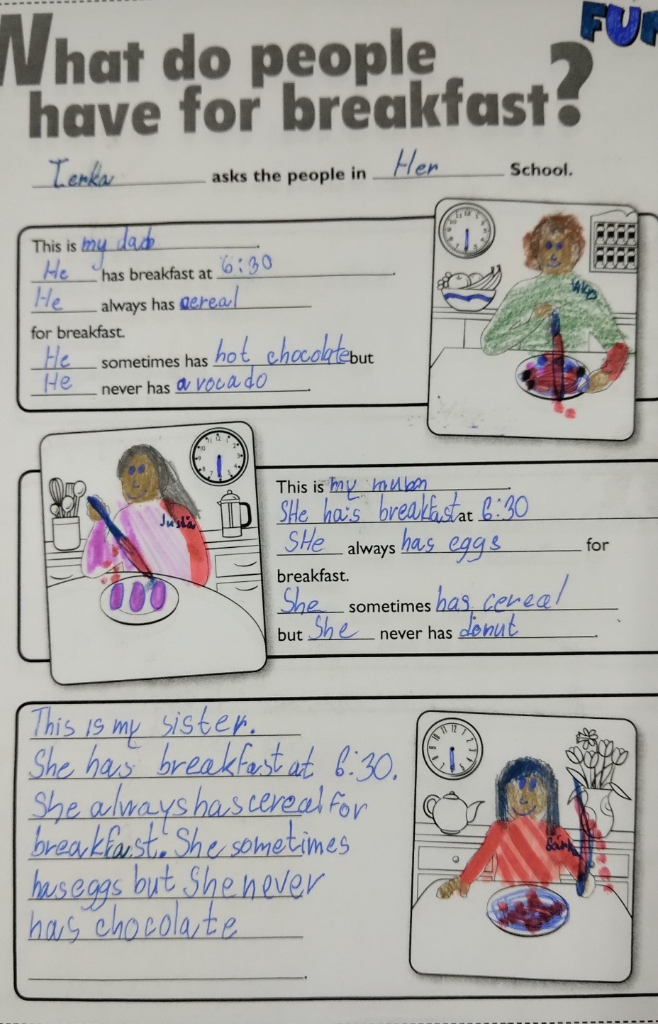
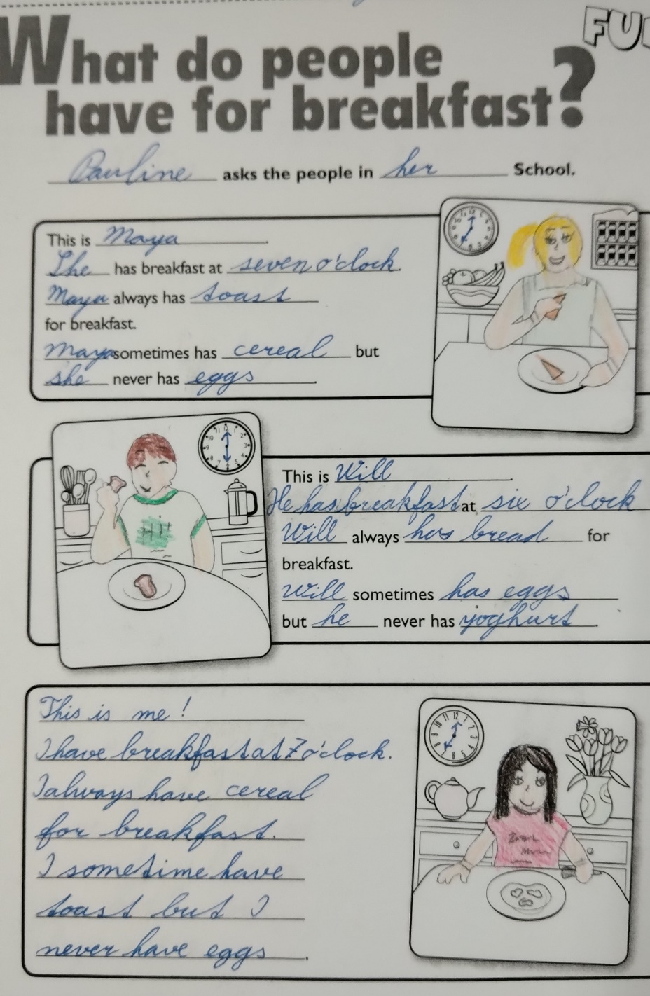
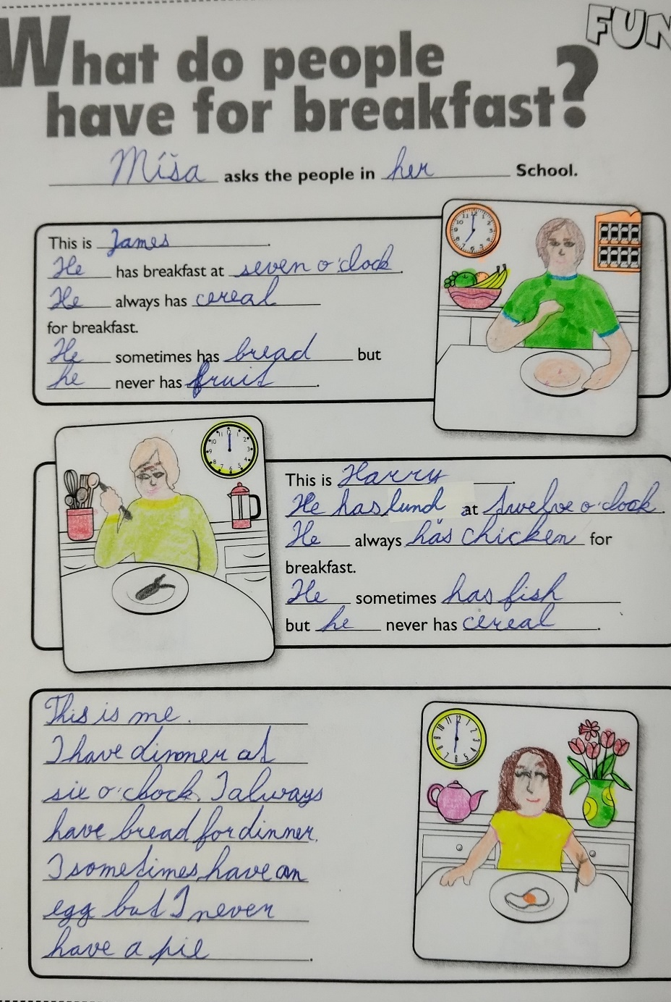

Slide 6

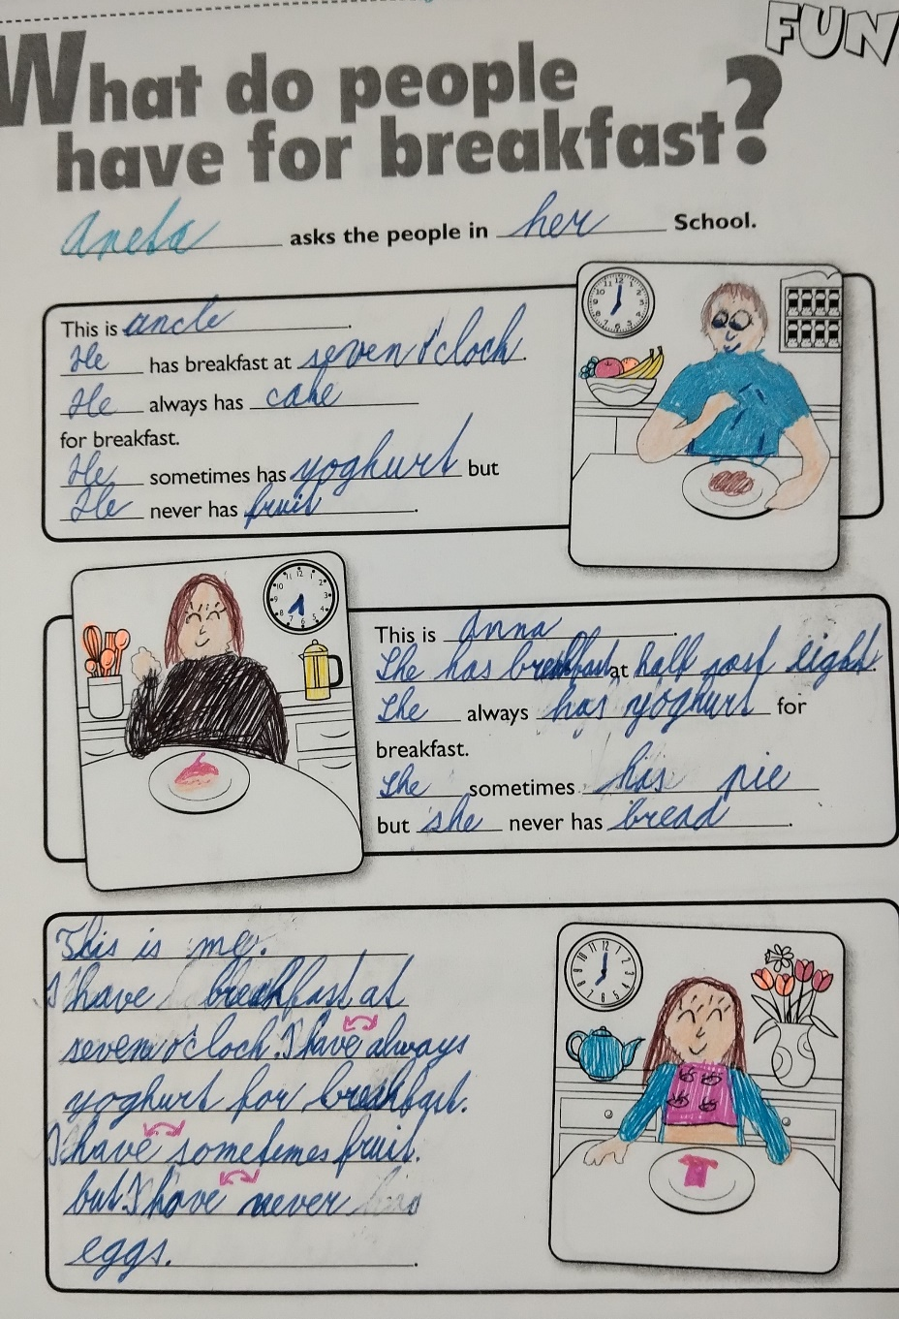

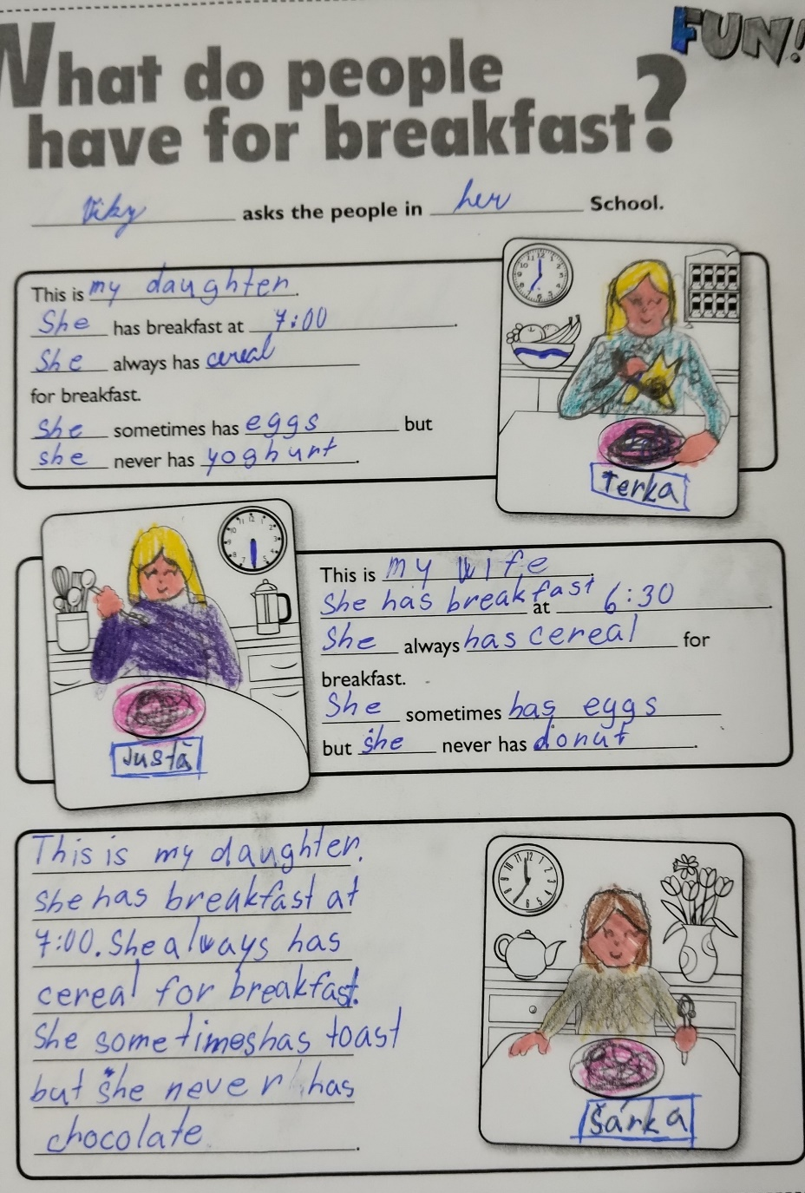
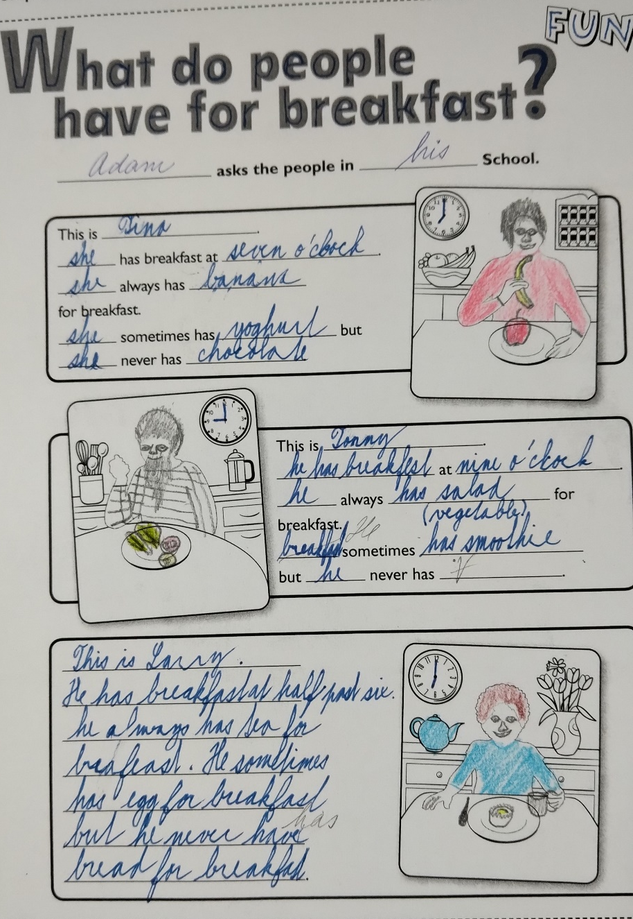
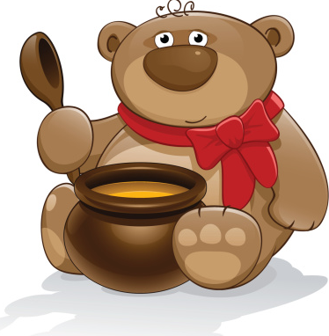

Slide 7

GAME TIME!!!
Vyhlašuji soutěž pro úspěšné řešitele!!!
Na další stránce najdete křížovku s tajenkou. Pokud se chcete zapojit do soutěže o zajímavé ceny, musíte doplnit celou křížovku a rozluštit tajenku.
Pravidla:
Vytiskni si naší křížovku.
Doplň anglická slovíčka dle obrázků a českých slov.
Podepsanou (jméno, příjmení, třída) a vyluštěnou křížovku odevzdej paní učitelce Nekvindové nejpozději do 28.2. 2023
Všichni, kdo splní předchozí tři podmínky, budou zařazeni do slosování o „yummy“ ceny.

Slide 8
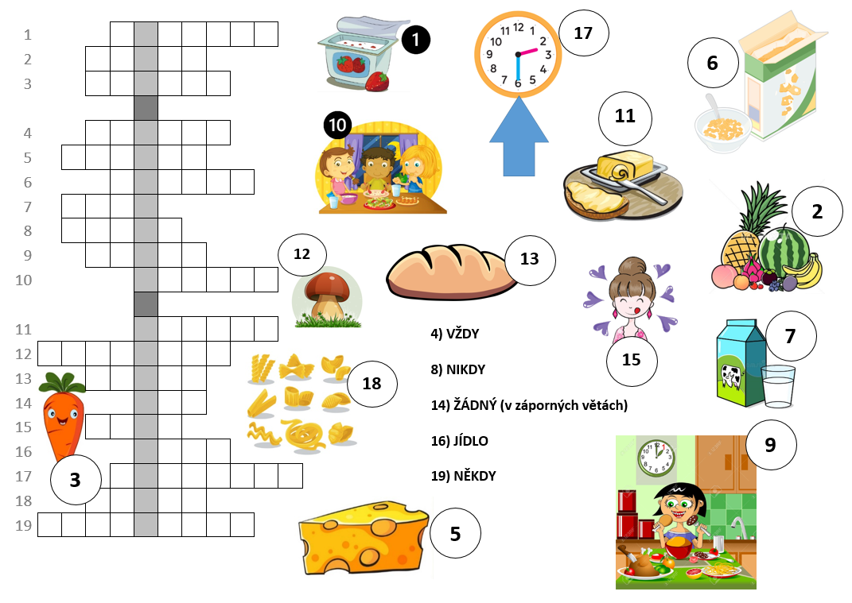

Slide 9



See you soon!

